Slide 1
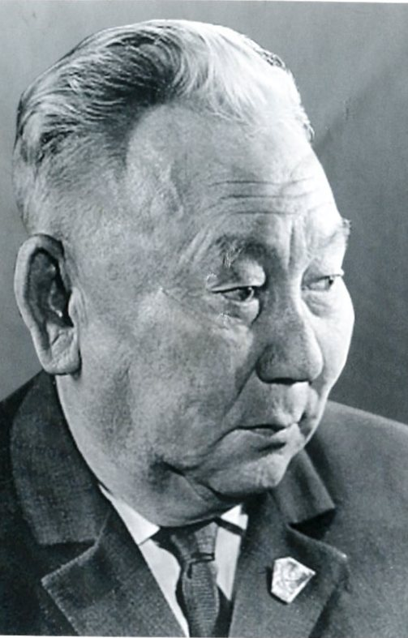
Владимир Михайлович Новиков
Саха народнай поэта

Slide 2
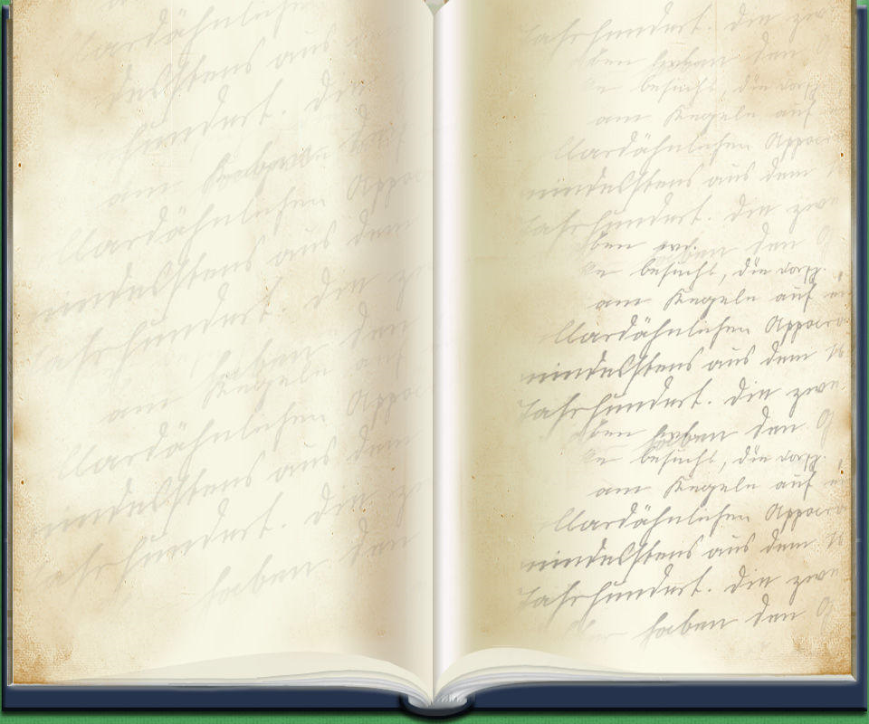
Күн уотун сылааһа-куйаа´а, күн күүһэ окко-маска иҥэрин кэриэтэ, тылга былыр-былыргыттан норуот кута-сүрэ, өйө-санаата, норуот духовнай күүһэ иҥэн хаалбыт...
Поэт, суруйааччы бэйэтин төөрөөбүт тылын кыайа-хото тутан имитиэхтээх-иэҕиэхтээх, элбэхтик эрчиллиэхтээх, үгүстүк үлэлиэхтээх...
Итинник эрэйдээх, сыралаах түбүктээх үлэ түмүгэр эрэ уус-уран тыл дьиҥнээх ууһа, маастара буолуохха сөп!
(Күннүк Уурастыырап «Хатаппын саҕабын»)

Slide 3
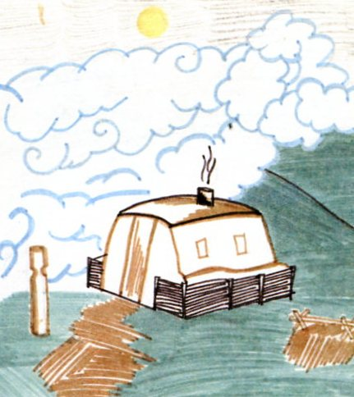
1907 сыллаахха ыам ыйын 9 күнүгэр
Амма улууһун Эмис нэһилиэгэр төрөөбүтэ
Оҕо сааһа Саппыйа алааска ааспыта

Slide 4
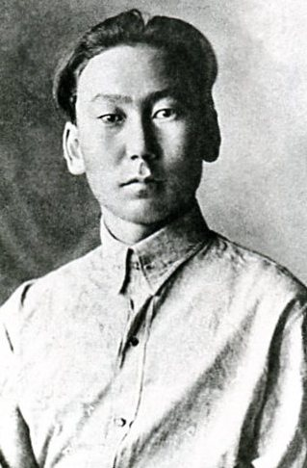
1917 сыллаахха Абаҕа оскуолатыгар үөрэнэ киирбитэ.
1924 сыллаахха Эмис оскуолатын IV кылааһын бүтэрбитэ.
1924-25 сылларга Эмис нэһилиэгин Советын көмөлөһөөччү
суруксутунан үлэлээбитэ.
1925 сыллаахха Дьокуускайга Совпартшколаҕа үөрэнэ
киирбитэ. «Тимир чыычаах» диэн бастакы хооонун суруйбута.
1926 сыллаахха Дүпсүн уонна Мэҥэ улуустарыгар ааҕар балаҕан сэбиэдиссэйинэн үлэлээбитэ.
1927 сыллаахха Иркутскай рабфагар үөрэнэ барбыта.
1942 сыллаахха Дьокуускайдааҕы педагогическай институту
үөрэнэн бүтэрбитэ,
саха тылын уонна литературатын учууталын
идэтин ылбыта.

Slide 5
Бэчээккэ тахсыбыт
бастакы хоһооно
«Соҕотох хахыйах»
В. Агз-и-и псевдонимынан
«Чолбон» сурунаал 7¹-гэр
бэчээттэммитэ

Slide 6
Көстөрдөөх сирдэртэн тунаарар тардыылаах,
Көнньүөстүүр торҕолуу унаарар урсуннаах,
Күөгэйэр сирэм күөх сибэкки симэхтээх
Күтүрдүүр сыһыыкам чэлгиэрэн сытаахтыыр.
Үтүөкэн дойдукам өнөрдүүр үөһүгэр
Үүнээхтээн тураахтыыр үчүгэй бэйэлээх –
Сул-ньаассын туостардаах, суугунас тыастардаах
Солколоох-хампалаах соҕотох хахыйах...
Соҕотох хахыйах

Slide 7
Күннүк Уурастыырап айар үлэтэ 1925 с. саҕаламмыта. «Уһуктубут кыраайга» диэн 20-с сыллардаахха суруйбут хоһооннорун хомуурунньуга 1932 с. бэчээттэммитэ. «Коммунист Сэмэн» диэн саха советскай поэзиятын бөдөҥ айымньыта кини бөрүөтүн анныттан тахсыбыта.

Slide 8
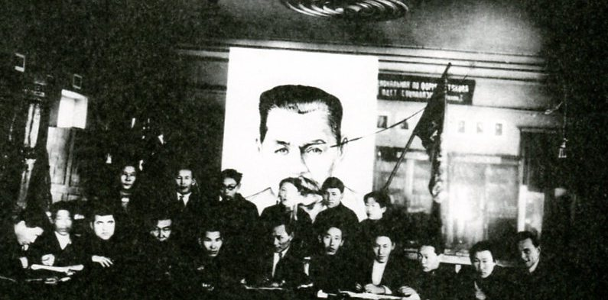
1934 с ахсынньы 2-11 күннэригэр
Саха сирин сэбиэскэй суруйааччылар
I конференцияларыгар
кыттыыны ылбыта

Slide 9
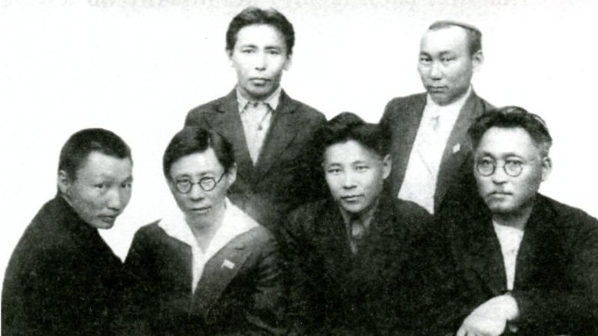
1935 с атырдьах ыйын 15 күнүгэр
I Саха сиринээҕи тылга аналлаах конференцияҕа «Сахалыы уус-уран литература туруга уонна соруктара» дакылааты о²орбута

Slide 10
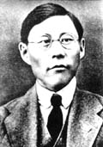
П.А. Ойуунускайга
Эн, аҥар илиигэр кырыылаах ыстыыктаах,
Аҥаргар – суруйар харандаас тайыылаах,
Сарбыһар-дапсыһар саталаах-буурҕалаах
Охсуһуу уотугар ыҥырар ырыалаах...
Дьон-норуот иннигэр турбутуҥ,
Дьол-соргу туһугар туойбутуҥ.
Владимир Михайлович
Өксөкүлээх Өлөксөй, Алампа, Ойуунускай талааннарыгар сүгүрүйэрэ, кинилэртэн элбэххэ үөрэммитэ

Slide 11
Владимир Михайлович Новиков олоҥхону уонна тойугу
үрдүк таһымнаахтык толороро.
«Нуоҕалдьын кугас аттаах Тойон Дьаҕарыма бухатыыр»
олоҥхото 1941 сыллаахха бэчээттэнэн тахсыбыта

Slide 12
«Сырдык күммүт тыкпыт»
«Кэҕэ»
«Похуот»
«Дуня»
«Сааскыга»
«Күөх нуоҕай мутукча»
«Көлүкэчээн»
«Үрүмэччи маҥан ат»
«Долгунча»
«Дьикти сэмэй Кууһума»
Ырыа буолбут хоһоонноро
1937-39 сылларга
Екатерина Захарова Күннүк Уурастыырап
тылларыгар «Көлүкэчээн»,
«Уой да уой», «Бырастыы, эн, Кавказ»,
«Кэҕэ», «Түүл» ырыалары айбыта

Slide 13
Тиийдиннэр эһиэхэ
Тиийдиннэр эһиэхэ бу ырыа тыллара, Дьиктилээх саас ийэ кыталык кыылыныы, Кэриэстиир алааскыт киэркэйбит тыаларын Киистэлээх күөхтэрэ тыалырар тыаһыныы. Элиэнэ эбэбит дьалкыллар бааллара Эһиэхэ даҕаны эҥсиллэр бааллара... Эмискэ бу сэрии тэргэнэ күүрбүтэ, Этиҥнээх сата тыал сабыта сүүрбүтэ. Хотуттан, онуоха, эһиги турбуккут, Хотуулаах охсуулаах болоту туппуккут. Кыргыһыҥ, сахалар, оргуйар уоҕунан, Кыйдаһыҥ немеһи кытыастар уотунан!
Аҕа дойду Улуу сэриитин кэмигэр

Slide 14
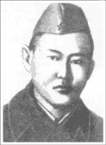
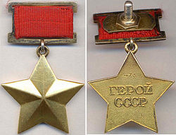
Сэрии саҕана үрдүк күүрүүлээх патриотическай хоһооннорун хомуурунньугар киирбит «Хотугу кустук» диэн Советскай Союз Геройа Федор Попов хорсун быһыытыгар анаммыт поэмата улахан билиниини ылбыта.
Фёдор Кузьмич Попов 8.12.1921 - 10.10.1943 Советскай Союз Геройа

Slide 15
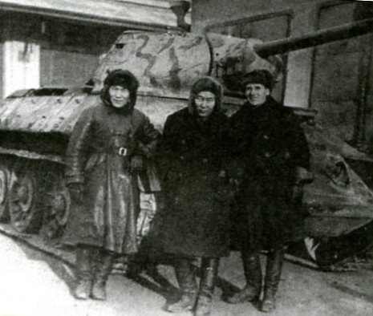
1942 сыллаахха сэтинньи ыйга Саха сирин делегациятын састаабыгар киирэн
Арҕааҥы фроҥҥа сэриилэһэр Бэһис армияҕа республика
үлэһиттэрин ааттарыттан бэлэх илдьэн туттарбыта.

Slide 16
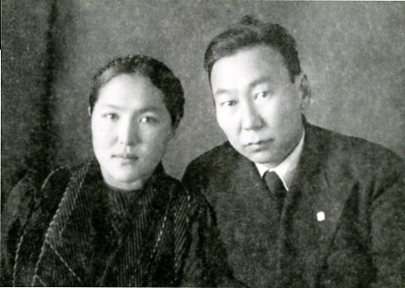
Владимир Михайлович
кэргэнинээн
Надежда Гаврильевналыын

Slide 17
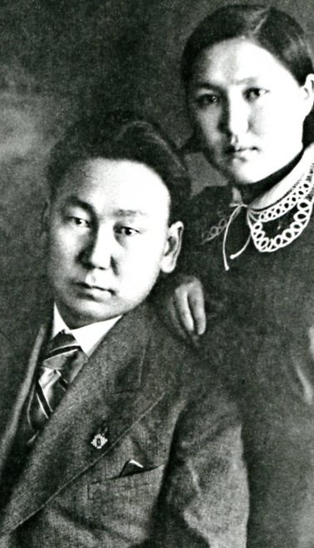
Кэргэммэр Надяҕа
Доҕоруом, эн баар буола²²ын,
Мин ыал буолан олоробун.
Миэхэ суоҕу эн булаҥҥын
Итэҕэспин толороҕун.
Үөрэхтээх дьоннор ыйаллар
Ый күн уотунан сырдыырын,
Тапсар сүрэхтэр таайаллар
Таптал олоҕу кыымныырын.

Slide 18
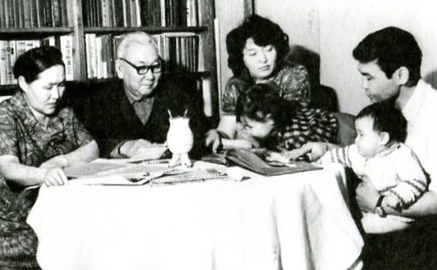
1967 сыллаахха ыам ыйын 10 күнүгэр
Саха АССР народнай поэтын аата иҥэриллибитэ

Slide 19
Күннүк Уурастыырап
тылбаас туһунан
«Перевод на великий русский язык — это единственный верный и реальный путь выхода наших литератур на всесоюзную и мировую арену».

Slide 20
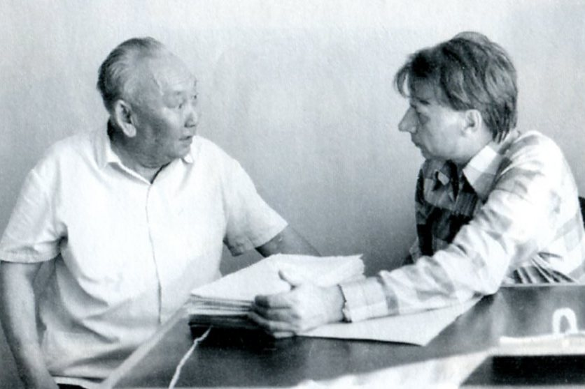
Күннүк Уурастыырап
тылбаасчыт А. Романовтыын
Күннүк Уурастыырап - талааннаах тылбаасчыт.
Кини А.С. Пушкин, Т.Г. Шевченко, Джамбул Джабаев, Микола Бажан
уонна да атын поэттар айымньыларын сахалыы саҥардыбыта.

Slide 21
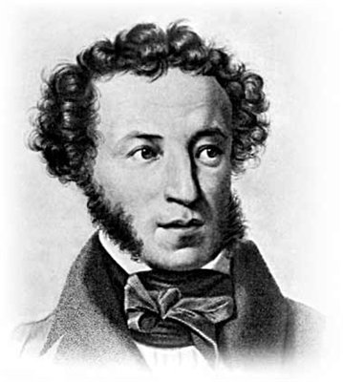
Кы´ыҥҥы суол
(А.С. Пушкинтан)
Долгун, будул туманнарга
Чомполонон, ый устар,
Санньы-курус хонууларга,
Санааргыы, уотун кутар...
Сквозь волнистые туманы
Пробирается луна,
На печальные поляны
Льет печально свет она.

Slide 22
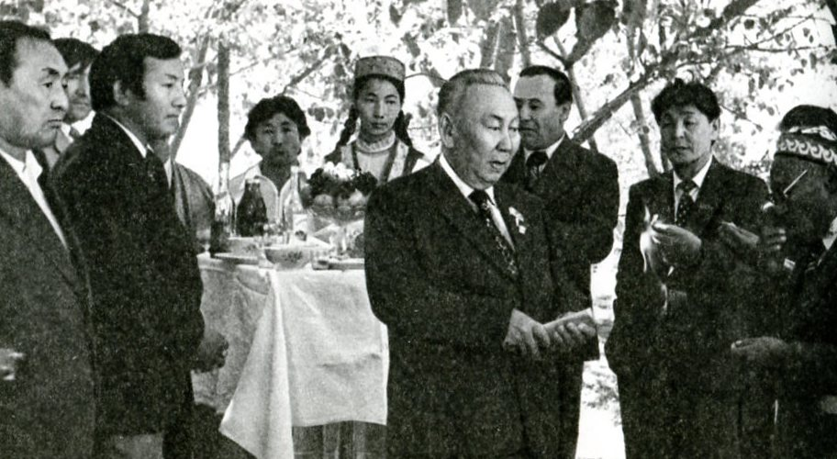
Туваҕа, Казахстаҥҥа, Горноалтайскайга, Башкирияҕа
ыытыллыбыт Саха литературатын
уонна искусствотын күннэрин кыттыылааҕа

Slide 23
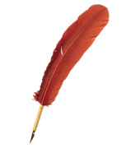
1938 с. ССРС суруйааччыларын Союһун чилиэнэ
1947 с. «Үлэҕэ килбиэнин иһин» мэтээлинэн
наҕаарадаламмыта
1957 с. «Үлэ Кы´һыл Знамята» орденынан
наҕараадаламмыта
1967 с. Саха АССР народнай поэтын аата иҥэриллибитэ
1967 с. «Бочуот Знага» орденынан наҕараадаламмыта
1969 с. «Дьокуускай куорат бочуоттаах гражданина»
үрдүк аат иҥэриллибитэ
1977 с. «Норуоттар доҕордоһуулара» орденынан
наҕарадааламмыта
1982 с. Саха АССР Верховнай Советын Почетнай
грамотатынан наҕараадаламмыта

Slide 24
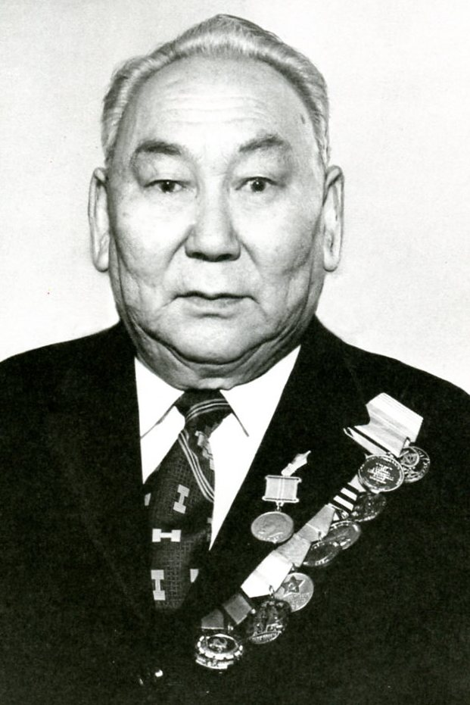
Владимир Михайлович Новиков – Күннүк Уурастыырап
1990 с. муус устар ый 30 күнүгэр ыарахан ыарыыттан өлбүтэ

